Slide 1


Searching Algoritms
Searching alqoritmlər əsasən arraylər üzərində əgər hər hansısa bir itemi axtarıramsa və ya arrayimi nəyəsə görə düzürəmsə bu zaman istifadə olunur.
3 cür istifadə etdiyimiz var.
1.Linear Algoritms
2.Binary Algoritms
3.Jump Algoritms

Slide 2
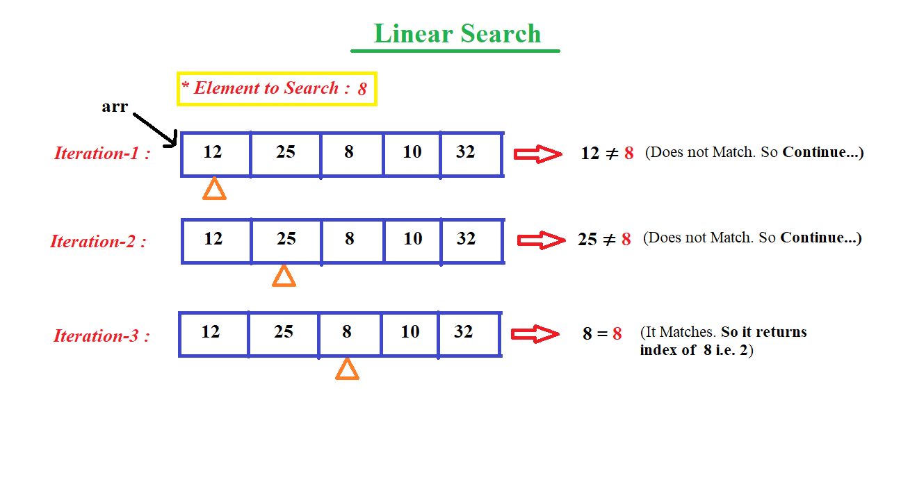

Linear Search
Məsələn bir array var. Mənim bu arrayin içərisində axtardığım bir element var.
0-cı indeksdən başlayır və 1ci itemi yoxluyur.Əgər deyilsə 2-ciyə keçir,taki bizim axtardığımız elementə çatana qədər bu proses davam edir.
Sadə formada desək masivdə bir-bir üstünə tullana-tullana gəlir.(Həmin elementi tapana qədər)
*Mənfi cəhəti-> İçərisində axtarış etdiyimiz massivimiz çox böyükdürsə vaxt itkisi olacaq.

Slide 3
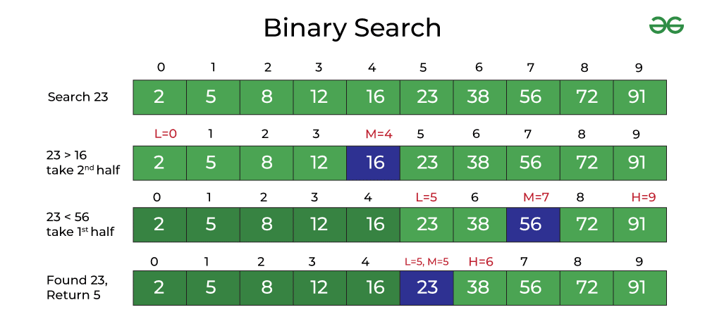
Binary Search
Məsələn 1 array var. İçərisində qarışıq detallar var.Bu arraydə hər hansı bir elementi axtarıram.
İlk növbədə arrayı sort edir(kiçikdən böyüyə düzür.
Sonra arrayi parçalaya parçalaya-parçalaya işləyir.Birinci ortadan kəsir.
Kəsdiyi yerdən həm sol həmdə sağ hissəyə baxır.
Əgər sol tərəfdədirsə sağ tərəfi tullayır və bunun üzərində işləyir.
Yox əgər sağ tərəfdədirsə sol tərəfi tullayırç bunun üzərində işləyir.
Yenidən hətta bu hissəni də ortadan bölür. Və bu cür arrayi parçalaya-parçalaya işləyir.

Slide 4
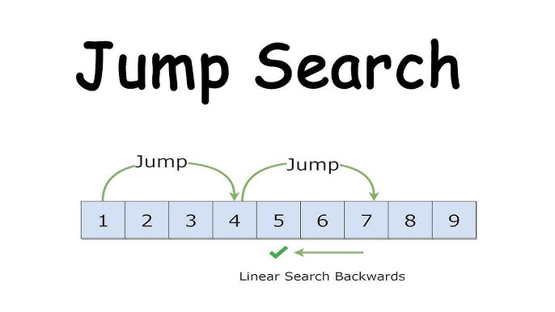
Jump Search
Məsələn bir array var. Bu arrayın içində hər hansı bir element axtarılır.
Bunun üçün birinci arrayi sort edir.Daha sonra addım seçilir.
Yəni addım sayı qədər tullana-tullana həmin elementi axtarır.

Slide 5
